Slide 1
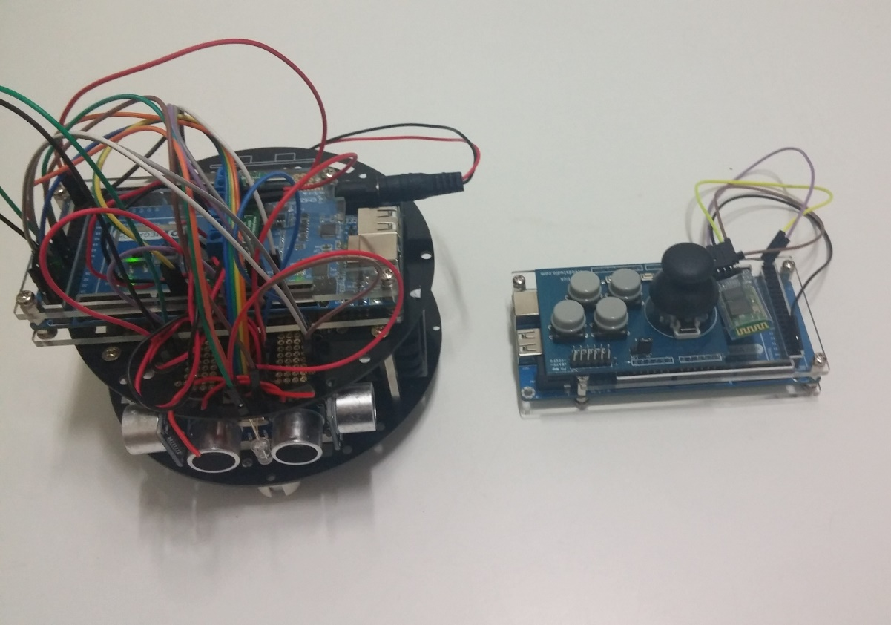
G-RC카
학번 : 2012136068
이름 : 송승하
과목 : 마이크로 프로세서 및 실습
교수 : 장경식 교수님

Slide 2
목차
제작동기
구상도
기능
사진,영상
Q&A

Slide 3
제작동기
아두이노를 이용하여 재미있게 만들 수 있는 것을 찾는 도중에 가장 재미있어 보이는 소재를 선택하였다.

Slide 4
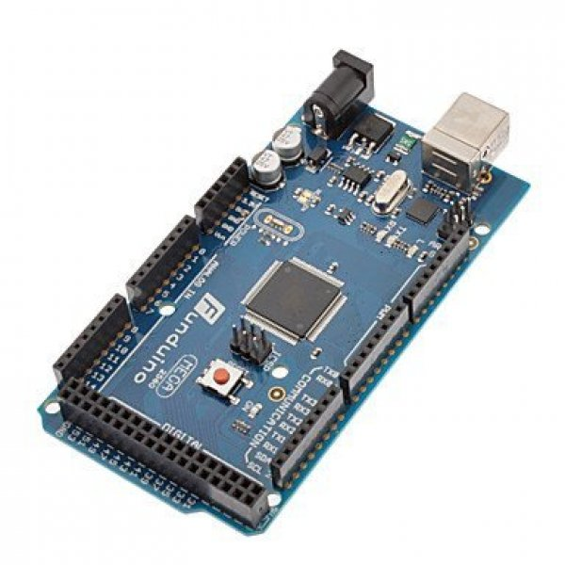
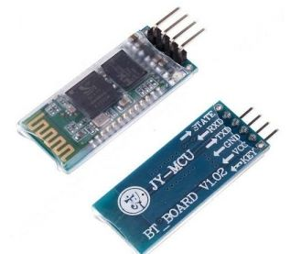
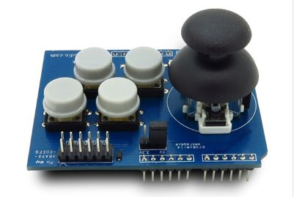
컨트롤러
구상도
차체에 신호전달

Slide 5
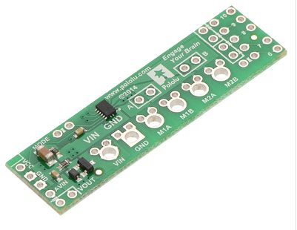
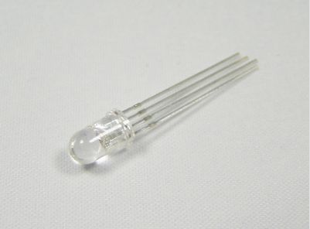
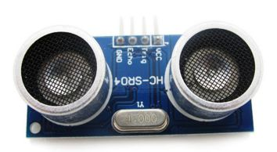
신호받음
차체
구상도
모터구동
×3

Slide 6
기능
전진, 후진 ,좌회전, 우회전 기능 구현
충돌방지 : 앞에 장애물이 있을 시에 후진을 제외한 나머지 방향으로 이동 불가능
자동주행기능 구현 : 자동주행을 하다 앞에 장애물이 있을 시에 왼쪽과 오른쪽 중에 공간이 넓은 방향으로 회전. 그 후 장애물이 사라지면 원래 방향으로 복원

Slide 7
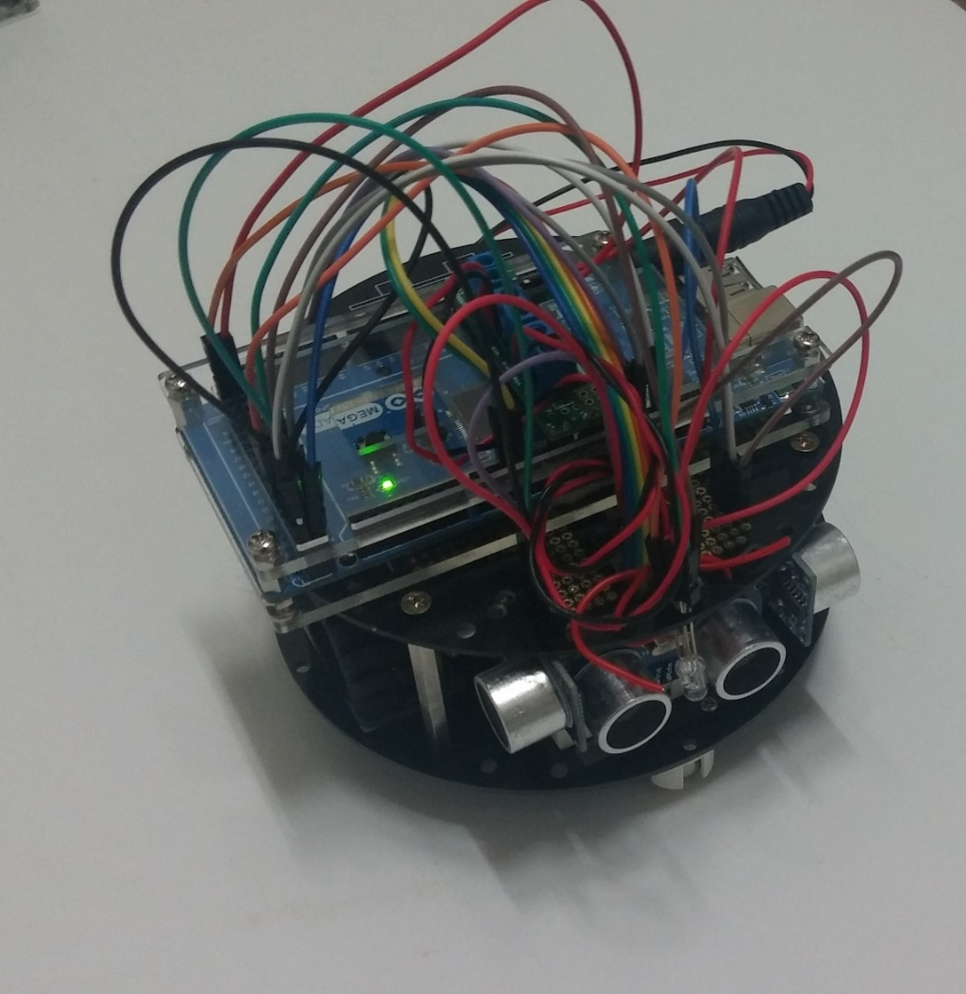
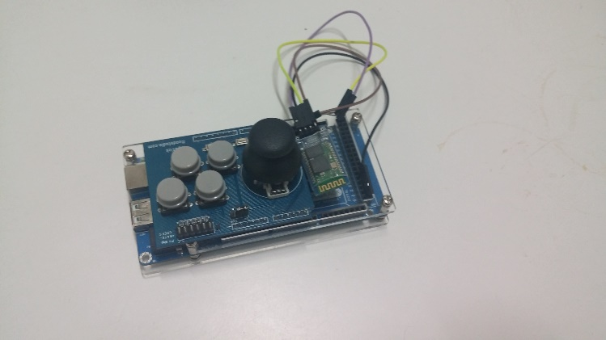
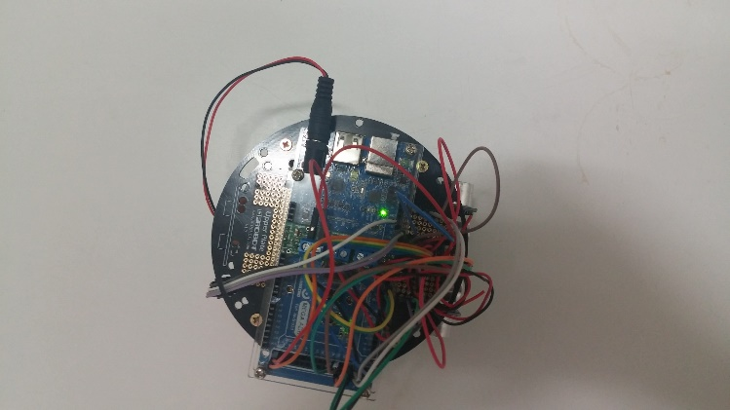
https://youtu.be/aYWHMh-P8G0
사진,영상

Slide 8
Q&A
Q&A

